Slide 1
Zombie-apocalyps
Notes:
Vertel de leerlingen dat ze deze les ondergedompeld worden in een wereld van zombies en ... Artificiële intelligentie.

Slide 2
Artificiële intelligentie?
Wat doet het?
Laat zien wat jij graag wil zien en voorspelt wat populair zal zijn
Hoe?
Kijkt naar wat je al leuk vond
Hoelang je kijkt
Likes en reacties
Notes:
Bespreek deze tool met de leerlingen:
Klik 1: Wie kent deze tool?
Laat enkele leerlingen vertellen wat tiktok en Instagram zijn en wat je op zo’n platform kan doen. Zorg ervoor dat er in het gesprek zeker naar boven komt dat je:
- zelf creaties maakt en online zet;
- likes kan krijgen en uitdelen;
- naar bepaalde onderwerpen kan zoeken;
- suggesties krijgt in je news feed met filmpjes of posts die voor jou alleen interessant zijn.
Klik 2-3: Wat doet het?
Klik 3-4: Hoe doet de tool dit?
Maak duidelijk aan de leerlingen dat deze tool jou leert kennen door te bestuderen wat je leuk vindt, hoelang je kijkt en welke berichtje/foto’s je liket.
Op basis van die informatie wordt voorspeld welke filmpjes/foto’s/berichten je nog leuk zal vinden.

Slide 3
Artificiële intelligentie?
Wat doet het?
Beveelt films en series aan die je waarschijnlijk leuk vindt
Hoe?
Kijkt naar wat je gekeken hebt
Hoelang je kijkt
Wat anderen ook leuk vonden
Notes:
Bespreek deze tool met de leerlingen.
Klik 1: Wie kent deze tool?
Laat enkele leerlingen vertellen wat Netflix en Disney+ zijn en wat je op zo’n platform kan doen. Zorg ervoor dat er in het gesprek zeker naar boven komt dat je:
- series en films kan kijken;
- je suggesties krijgt met series en films die je waarschijnlijk leuk zal vinden (zie percentages).
Klik 2-3: Wat doet het?
Klik 3-4: Hoe doet de tool dit?
Maak duidelijk aan de leerlingen dat deze tool jou leert kennen door te bestuderen wat je leuk vindt, hoelang je kijkt en welke series en films je liket.
Op basis van die informatie wordt voorspeld welke series en films je nog leuk zal vinden.

Slide 4
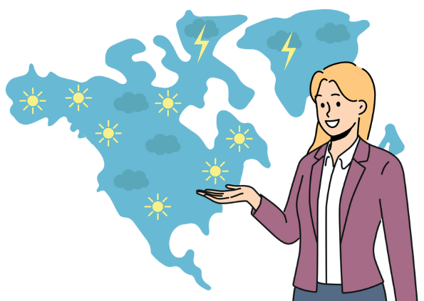
Artificiële intelligentie?
Wat doet het?
Voorspelt het weer
Hoe?
Historische gegevens
Gegevens van weerstations en satellieten
Notes:
Bespreek deze tool met de leerlingen:
Klik 1: Wie kent deze tool?
Laat enkele leerlingen vertellen wat er verteld wordt in een weerbericht. Zorg ervoor dat er in het gesprek zeker naar boven komt dat je het weer van de komende week kan bekijken.
Klik 2-3: Wat doet het?
Klik 3-4: Hoe doet de tool dit?
Maak duidelijk aan de leerlingen dat weermodellen gebruik maken van alle weergegevens (temperatuur, regenval, ... voor een specifieke dag/periode) van de voorbije decennia. Al deze info wordt vergeleken met gegevens die nu beschikbaar zijn vanuit weerstations (windsnelheid, temperatuur, ...) om het weer van de volgende dagen te gaan voorspellen.

Slide 5
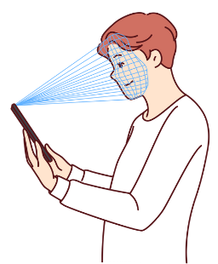
Artificiële intelligentie?
Wat doet het?
Herkent je gezicht
Hoe?
Vergelijkt met eerder genomen foto’s
Leert bij met elke foto die je neemt
Notes:
Bespreek deze tool met de leerlingen:
Klik 1: Wie kent deze tool?
Laat enkele leerlingen vertellen op welke manieren ze hun gsm of Ipad ontgrendelen, Zorg ervoor dat er in het gesprek zeker naar boven komt dat je:
- een vingerafdruk;
- of gezichtsherkenning kan gebruiken.
Klik 2-3: Wat doet het?
Klik 3-4: Hoe doet de tool dit?
Maak duidelijk aan de leerlingen dat je je gsm eerst moet trainen op het herkennen van jouw vinger of gezicht.

Slide 6
AI =
Waarnemen
Leren
Beslissen
Notes:
Geef een samenvatting van de voorbije slides en formuleer daarbij een antwoord op ‘Wat is AI?’.
AI = systemen/machine/computers die
- de omgeving waarnemen. Die alle gegevens rondom zich vergaren;
- om uit die gegevens te kunnen leren. Daarbij gaat een computer of een machine op zoek naar patronen (zie gelijkenissen en verschillen tussen gezichten);
- om vervolgens te beslissen (locken of unlocken van de gsm).

Slide 7
https://youtu.be/TyY_jW0d_dM
Notes:
Koppel terug naar de drie begrippen op de vorige slide: waarnemen, leren en beslissen.

Slide 8
https://youtu.be/TyY_jW0d_dM
intelligentie
Wat betekent het woord ‘artificiële’?
Artificiële
Wat zijn nog voorbeelden van artificiële dingen?
Wat betekent het woord ‘intelligentie’?
Wanneer is iets of iemand intelligent?
Notes:
Laat de leerlingen in groepjes (2-4lln) nadenken over elke vraag. Bespreek na elke vraag de antwoorden van de leerlingen.

Slide 9
Intelligent?
https://youtu.be/TyY_jW0d_dM
<
<
<
<

Slide 10
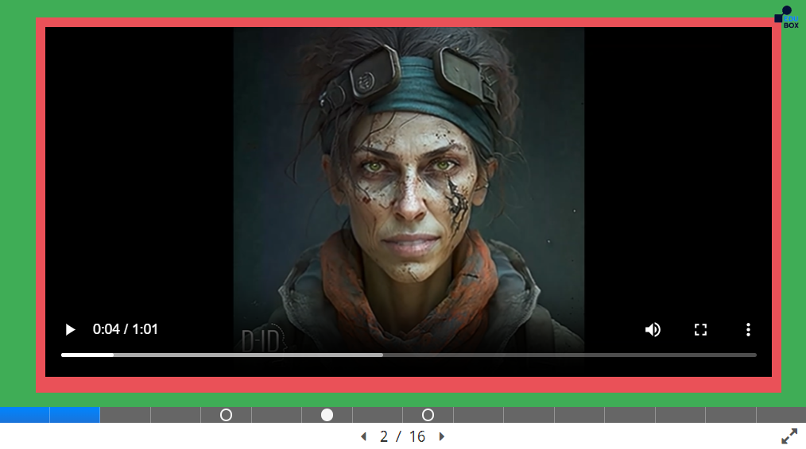
Klaar voor de uitdaging?
https://youtu.be/TyY_jW0d_dM
Leg volgende materialen klaar:
Laptop opstarten
Oortjes
Placemat
Kaartenset
Link:
t.ly/XM1gF
Notes:
Zodra de laptop opgestart is, mogen de leerlingen de eerste twee slides in de learning bekijken. Korte terugkoppeling:
Laat de leerlingen met eigen woorden uitleggen
wat de probleemsituatie is;
wie Deli is;
en wat haar doel is.

Slide 11
https://youtu.be/TyY_jW0d_dM
Maak een AI-systeem dat gebaseerd is op gezichtsherkenning om de toegangspoort te bedienen
Notes:
E-learning: slide 3

Slide 12
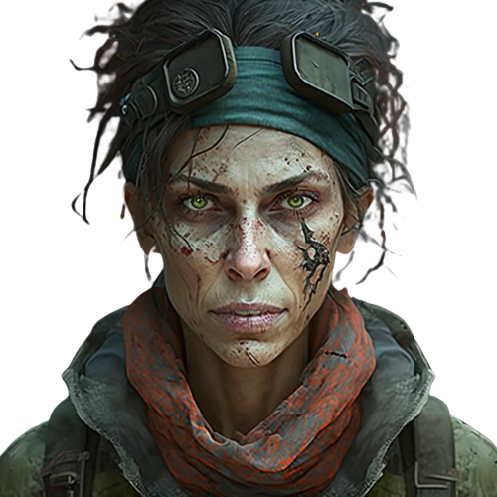
Opdracht 1
https://youtu.be/TyY_jW0d_dM
MENS
ZOMBIE
Notes:
E-learning: slide 4 en 5

Slide 13
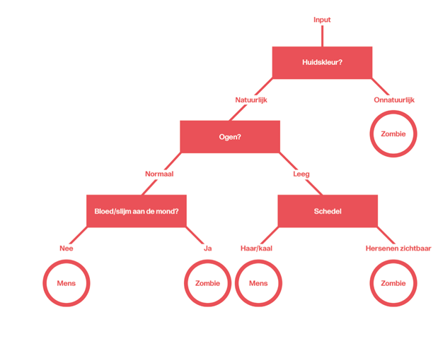
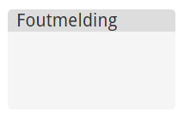
Opdracht 2
https://youtu.be/TyY_jW0d_dM
Notes:
Klik 1: Afbeelding van de zombie waarbij een foutmelding is.

Slide 14
Opdracht 3
https://youtu.be/TyY_jW0d_dM
MENS
ZOMBIE
Notes:
E-learning slide 8
Korte terugkoppeling:
Laat de leerlingen met eigen woorden uitleggen
wat Deli haar idee is;
wat het woord ‘labels’ en ‘labelen’ zou kunnen betekenen;
en wat er in de volgende opdracht van hen verwacht wordt.
Om het algoritme het onderscheid tussen mensen en zombies te leren maken, zijn afbeeldingen van beide nodig. Deze afbeeldingen dienen door de leerlingen gelabeld te worden, waarbij het label aangeeft of het om een mens of een zombie gaat. Zo wordt de afbeelding toegewezen aan een specifieke groep.
E-learning slide 9
Laat de leerlingen de opdracht eerste met fysieke kaarten uitvoeren, daarna controleren ze of ze juist zijn op slide 9 in de e-learning.
Start het leergesprek.

Slide 15
https://youtu.be/TyY_jW0d_dM
Dataset
Notes:
Zeg de leerlingen dat zij de taak krijgen om zoals een AI-systeem te leren van gelabelde afbeeldingen.
Ze krijgen een dataset bestaande uit 4 gelabelde afbeeldingen.
Klik 1: Een nieuwe persoon wordt gepresenteerd. Zal deze persoon als mens of als zombie gezien worden?
Moedig de leerlingen aan om te kijken naar wat geleerd werd (patronen) uit de dataset die erboven staat. Laat de leerlingen hun antwoorden beargumenteren.
Klik 2: De kans is groot dat deze persoon gezien wordt als mens. Uit de gelabelde data heeft het geleerd dat een donkere huidskleur een kenmerk is van een mens. Merk daarnaast ook op dat er geen vrouwelijke zombies in de trainingset zitten. Is dat ok? Welke gevolgen kan dit hebben?

Slide 16
https://youtu.be/TyY_jW0d_dM
Dataset
Notes:
Zeg de leerlingen dat zij de taak krijgen om zoals een AI-systeem te leren van gelabelde afbeeldingen.
Ze krijgen een dataset bestaande uit 5 gelabelde afbeeldingen.
Klik 1: Een nieuwe persoon wordt gepresenteerd. Zal deze persoon als mens of als zombie gezien worden?
Moedig de leerlingen aan om alleen te kijken naar wat ze geleerd hebben (patronen) uit de dataset die erboven staat. Laat de leerlingen hun antwoorden beargumenteren.
Klik 2: De kans is groot dat deze persoon gezien wordt als zombie. Uit de gelabelde data heeft het geleerd dat lange haren een kenmerk is van zombies.

Slide 17
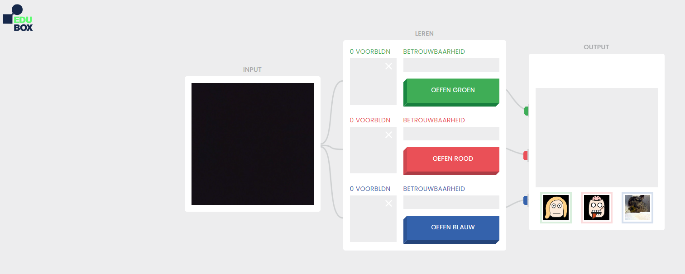
https://youtu.be/TyY_jW0d_dM
Notes:
E-learning slide 10 en 11
Laat de leerlingen deze slides bekijken en uitvoeren (klassikaal of in duo’s).
Zorg ervoor dat de leerlingen:
gebruik van camera toestaan;
meerdere foto’s nemen van eenzelfde kaart;
de kaart dicht genoeg houden bij de camera zodat er geen omgevingselementen te zien zijn;
ook foto’s nemen van zichzelf zodat ze zelf binnen mogen in hun uitvalsbasis.
Klik op de afbeelding in de slide om naar de webpagina te gaan.
https://edubox.vrtnws.be/ai/machine/index.html

Slide 18
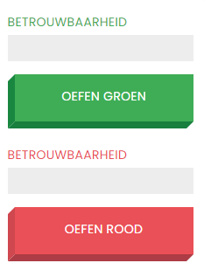
Opdracht 4
https://youtu.be/TyY_jW0d_dM
Notes:
E-learning slide 12-13
Laat de leerlingen de informatie op de slide lezen en laat hen de opdracht uitvoeren.
Start nadien het leergesprek.

Slide 19
Opdracht 5
https://youtu.be/TyY_jW0d_dM
MENS
ZOMBIE
Notes:
E-learning slide 14
Laat de leerlingen de informatie op de slide lezen en laat hen de opdracht uitvoeren.
Start nadien het leergesprek.

Slide 20
https://youtu.be/TyY_jW0d_dM
Notes:
E-learning slide 15
Laat de leerlingen luisteren naar de afsluit van Deli.
Start het klasgesprek.
Ter info: afbeelding gemaakt met Bing Image Creator.

Slide 21
https://youtu.be/TyY_jW0d_dM
Notes:
Blik op de toekomst

